Slide 1
교육 매뉴얼_생산오더
경영관리본부 정보전략팀

Slide 2
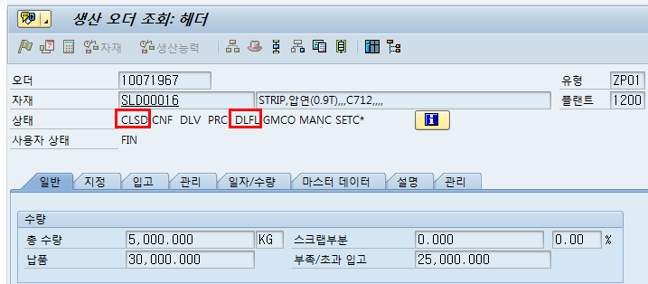
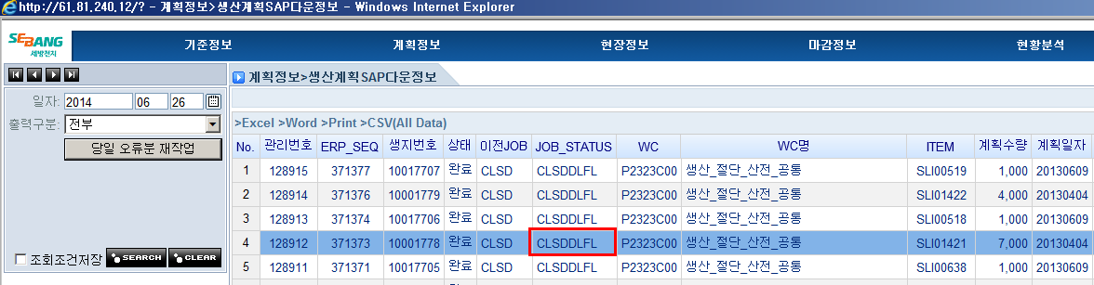
생산오더 삭제
T-code
1. 생산오더 상태 흐름 [As-is] CRTD → REL → 실적확정(POP) → TECO [To-be] CRTD → REL → 실적확정(POP) → TECO → CLSD → DLFL [ 내 용 ] - CLSD(종료), DLFL(삭제) 진행 추가 - 원가결산(전략기획팀)시 결산대상에서 제외하기 위함. 결산작업 시간단축 이슈 해결하기 위해 PP에서 삭제 진행함. - POP와의 I/F 는 CLSDDLFL 상태로 I/F 진행 中 ※ 상태가 CLSD 인 상태의 오더는 변경 불가~! [프로그램 변경] 뒷페이지 별첨1. [ WHO ?] CLSD 대상오더 조회 후 일괄 CLSD 진행 프로그램 개발계획 DLFL 대상오더 조회 후 일관 DLFL 진행 프로그램 개발계획. 개발후 R&R 협의 필요. | ※ erp 상태 ※ ERP → POP I/F

Slide 3
별첨.1
NO | 모듈 | T-CODE | T-CODE명 / 내용 | 기타
1 | SD | ZSDR0360 | S/O Tracking Monitoring
2 | SD | ZSDR0570 | S/O대비 생산 실적 현황
3 | SD | ZSDR0610 | 미출고 리스트
4 | SD | ZSDR0640 | 미출고 리스트(상세)
5 | SFA | LZSF02F01 | SFA 관련 function
6 | BW | 일별생산계획 | Table: ZT_BW_PP_02 (추출구조) | AUFNR(오더)로 추출부분 확인필요
7 | POP | I/F | ERP I/F 로직 확인 수정필요
8 | PP | IMG 수정 | TECO,CLSD 이면서 FIN 상태의 삭제허용
9 | MM | 생산오더삭제 | PP와 동일하게 ZP06,ZP07 생산오더 삭제 필요. | PP : ZP01~ZP05
10 | 개발 | TBD | 일괄 CLSD 후 DLFL 프로그램 개발 필요 | 2본
※ | BW | 일별생산실적 | Table: ZT_BW_PP_03 (추출구조) | 변경대상제외

Slide 4
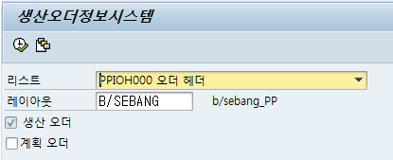
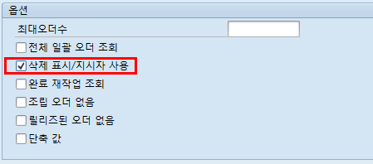
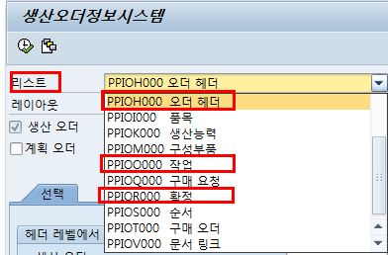
COOIS 조회시 참고
[ COOIS 에서 생산오더 조회시 유의점 ] DLFL된 생산오더는 COOIS의 옵션에서 체크해야 DLFL된 생산오더가 조회됨. ※ COOIS 에서도 작업(공정)별 실적처리진행현황/이력 조회 확정처리 현항/이력 조회 가능함.

Slide 5

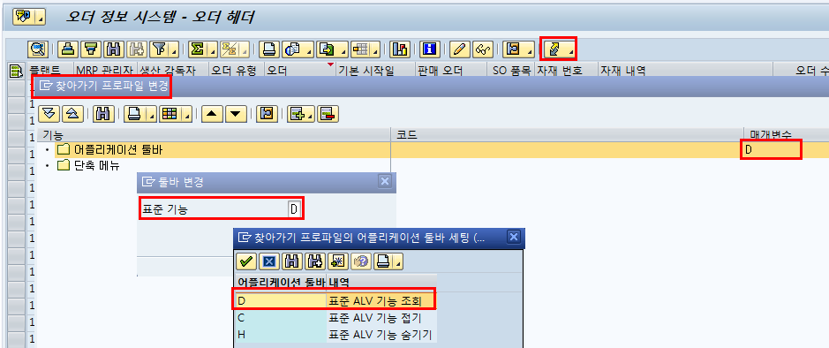

COOIS 조회시 참고
1) ALV 접고/펼치기 기능변경 2) 찾아가기 프로파일 변경에서 3) 어플리케이션 툴바를 “D”로 설정 4) 개인고유 및 기본설정하면 우측과 같이 항상 펼쳐져서 보임.

Slide 6
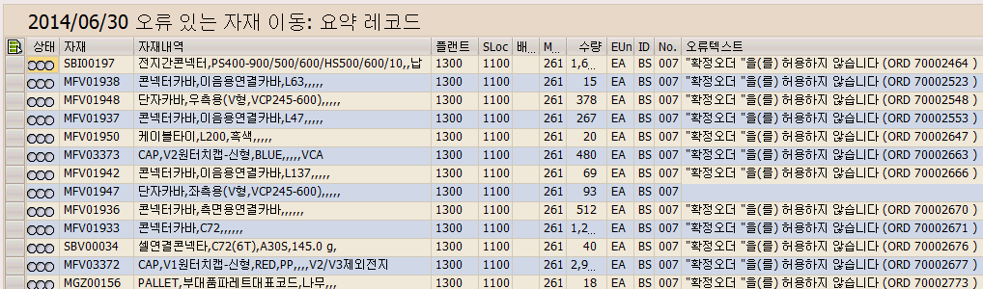

COGI 처리방안.
MSG | 내용
"확정오더 "을(를) 허용하지 않습니다 (ORD xxxxxxxx ) | COGI가 존해하는데 TECO진행을 하여 문젲가 발생하게 된건임. IMG 재확인 필요 COGI가 남아 있는 상황에서는 TECO 미진행 _ by ENS, 정보전략확인 中 솔루션) 오류텍스트에 노트된 생산오더들을 TECO 취소하고 COGI리스트 선택하고 저장하면 처리.
SL 가용. Prev. 1EA : XXXXXX 1300 1100부족 | 현황> COGI 발생은 6월에 발생하였으나, 부족자재입고가 7월에 발생할경우 오류발생 해결> 7월입고된 자재를 6월로 입고처리하고 선택저장. 기타> 품질(QM)에서 인수검사 후 입고처리가 되는 아이템에대해서는 구매입고일자가 품질에서 인수검사가 완료되어 입고된 날짜가 입고일자이므로 MM에서 입고처리를 6/30일로 하였다하더라도 인수검사실행이 7/1이면, 자재의 실제가용입고는 7/1이 되므로 QM에서 인수검사일자를 6월로 해야함.

Slide 7
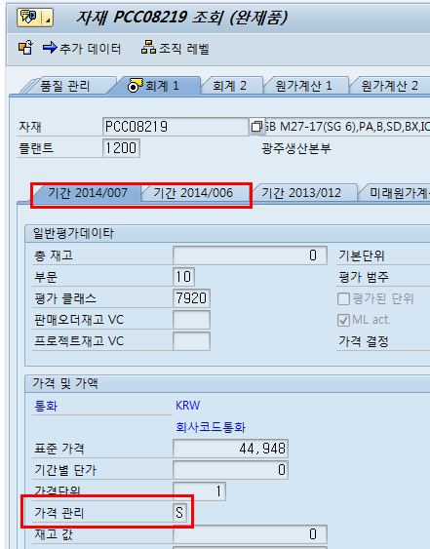
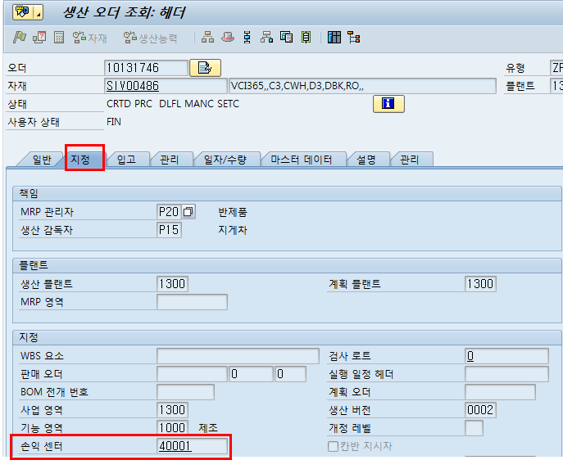
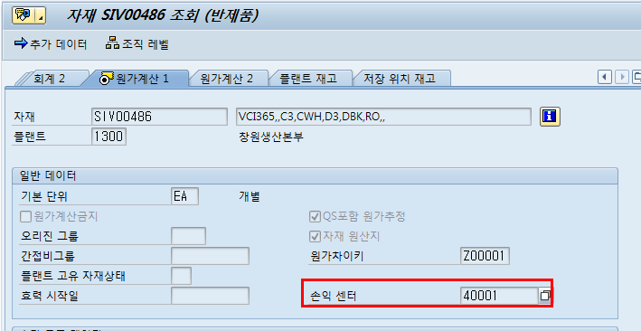
COGI 처리방안.
MSG | 내용
같은 가격결정일때만 취소전기 (당월S,전월V) | [발생사유] 결산작업이 완료가 되면 자재마스터의 [회계1]뷰의 가격관리 필드의 값이 변경. 월결산이 완료가 된후 실적을 과거로 취소전기하여 발생한건임. [해결방안] 전기일자를 당월로 수정처리
001 개별 항목의 조정 필드 ”손익센터”을(를) 채우지 않았습니다. | [발생사유] 자재마스터의 [원가계산1] 뷰 손익센터 필드값 유지보수 안되어 발생한건입니다. [해결방안] 생산오더의 조회의 [지정] 뷰에서 손익센터 값이 설정이 안되어 있다면, 기존 생산오더는 오류오더로 삭제하고, 마스터 유지보수 하고, 생산오더를 재작업지시하여 재실적처리 진행 해야함.

